Slide 1
CHÀO MỪNG CÁC EM ĐẾN VỚI BÀI HỌC NGÀY HÔM NAY!

Slide 2
KHỞI ĐỘNG
MÌNH CÙNG CHIA SẺ

Slide 3
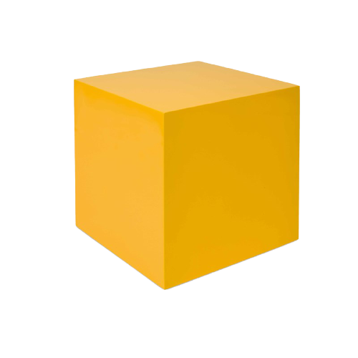
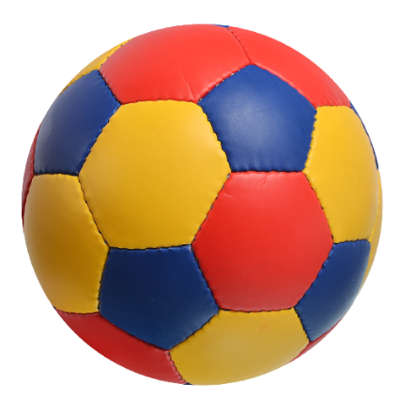
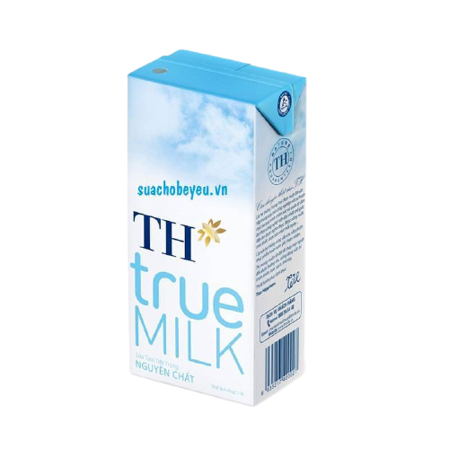
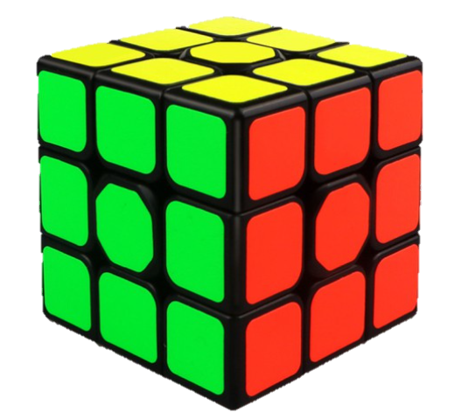
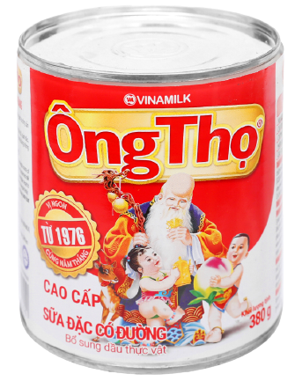
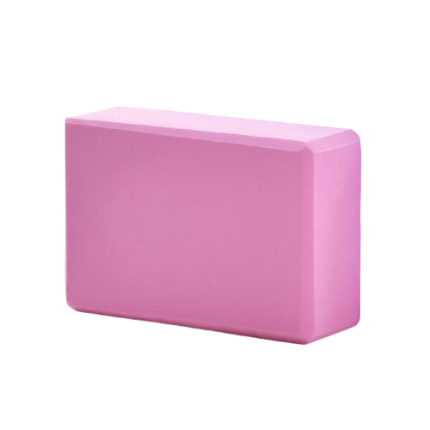
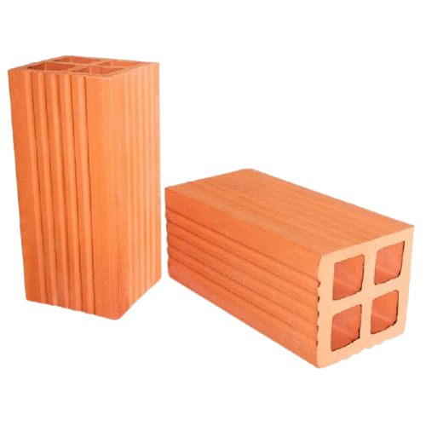
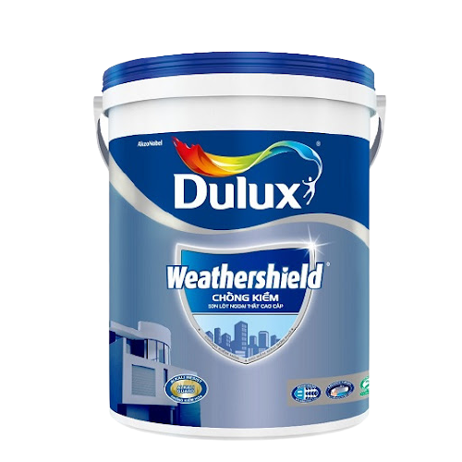
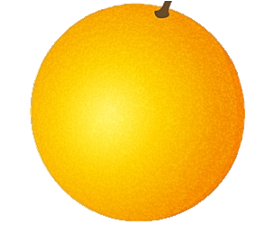
Xếp các đồ vật sau vào các nhóm có cùng hình dạng:
Nhóm 1:
Nhóm 2:
Nhóm 3:
Nhóm 4:
Khối hộp chữ nhật
Khối lập phương

Slide 4
BÀI 65:
KHỐI TRỤ - KHỐI CẦU

Slide 5
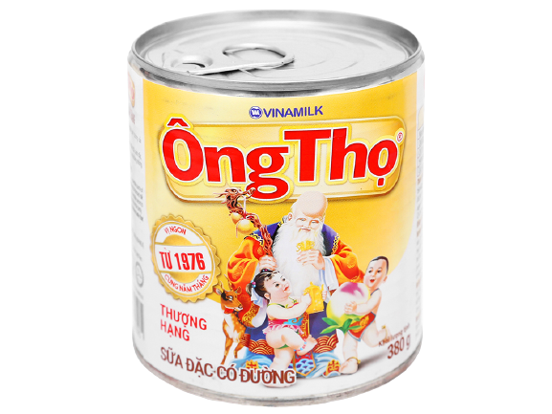
Khối cầu
Khối trụ

Slide 6
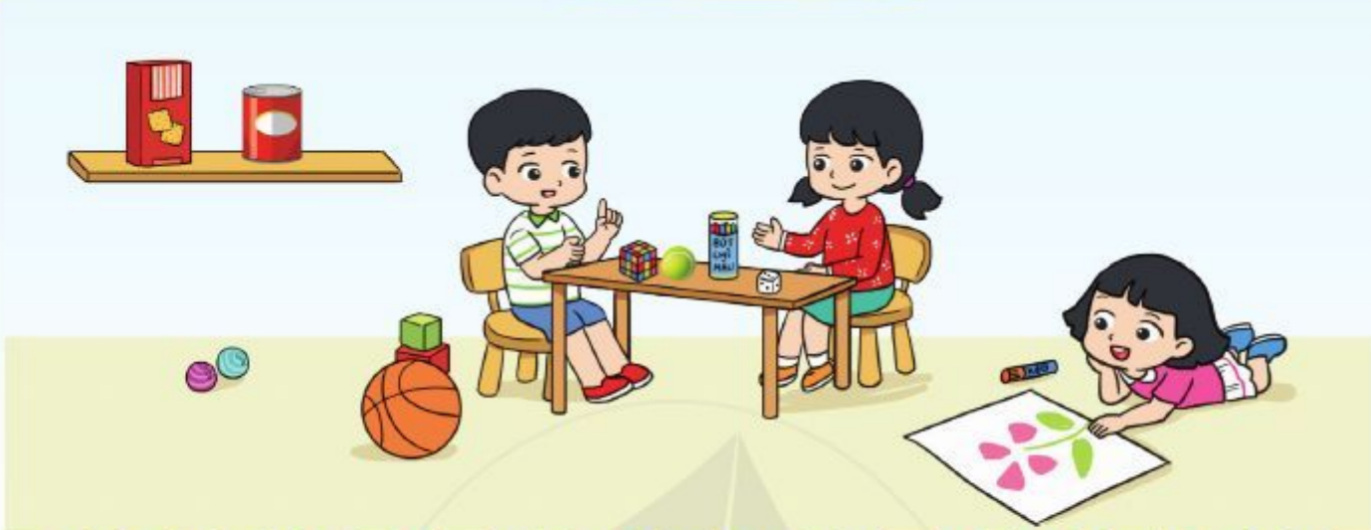
Các em hãy quan sát hình ảnh dưới đây và cho biết:
Những đồ vật nào có hình trụ?
Những đồ vật nào có hình cầu?

Slide 7
Những đồ vật có hình trụ là: lon nước, hộp bút chì màu, lọ keo dán
Những đồ vật có hình cầu là: quả bóng tennis, quả bóng chuyền, cuộn len

Slide 8
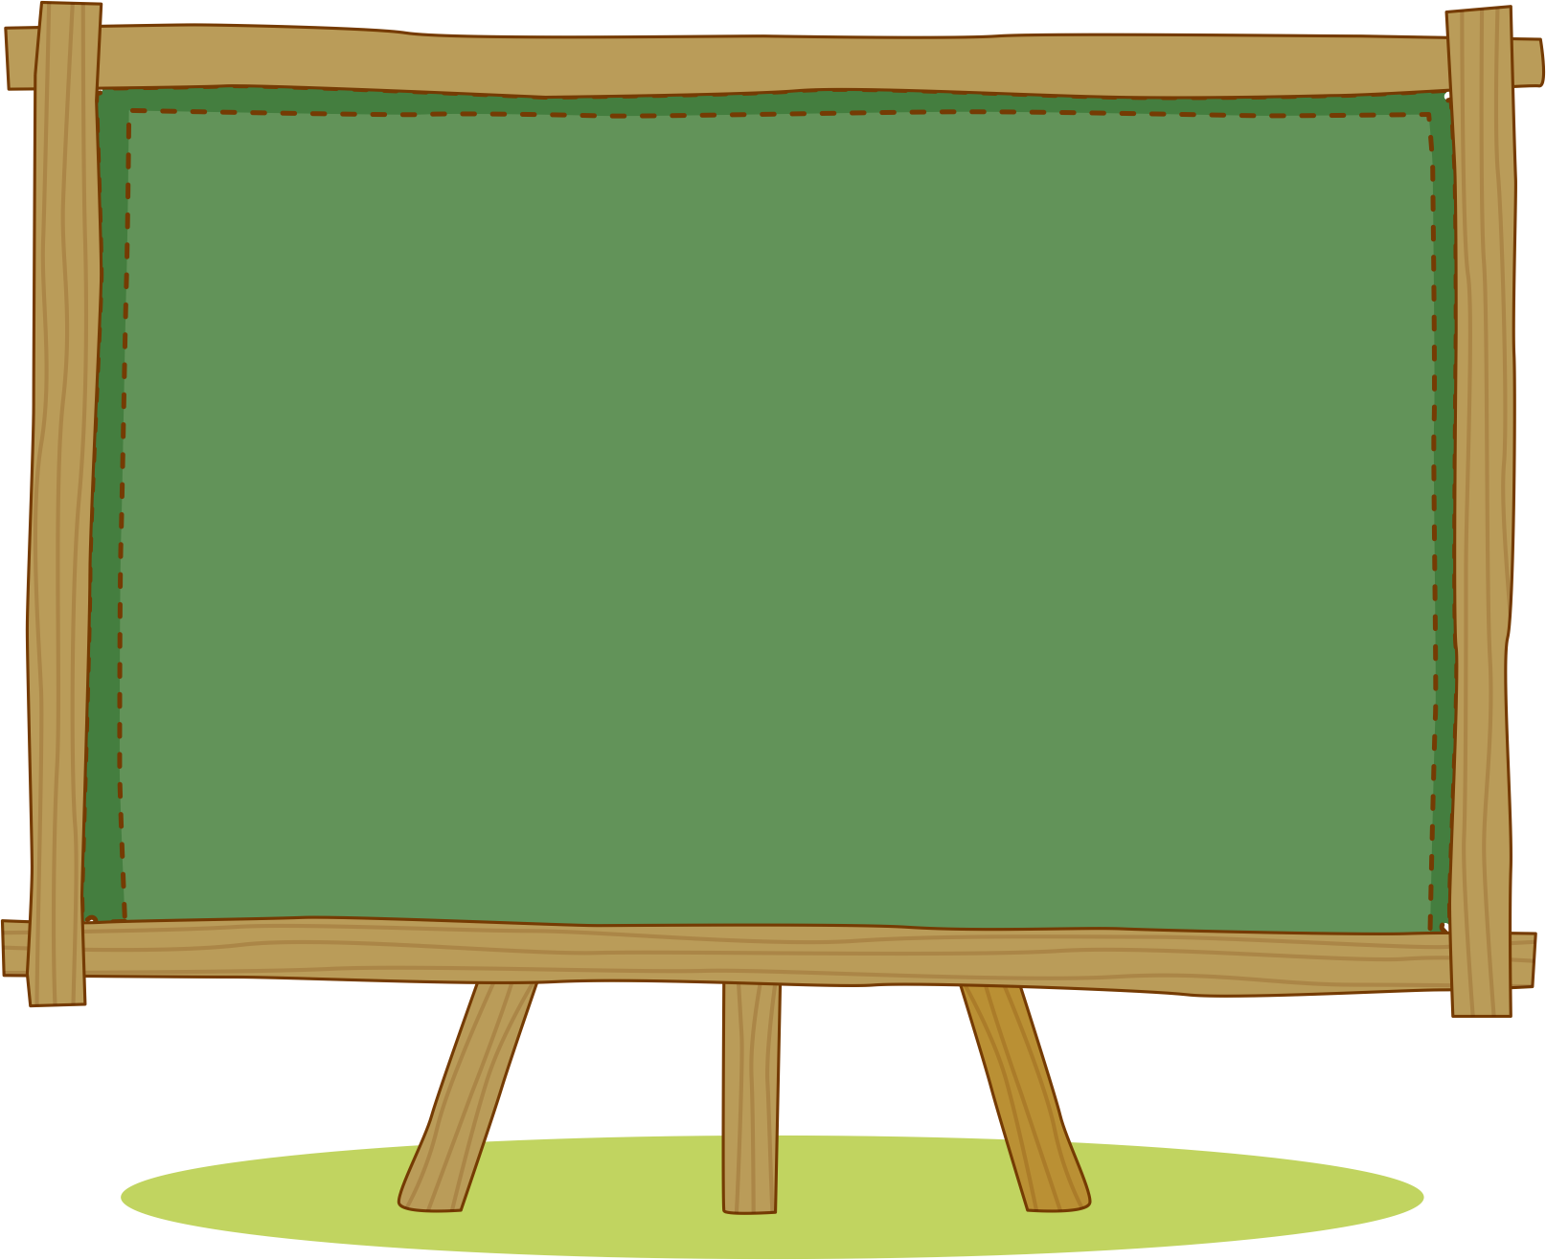
LUYỆN TẬP –
THỰC HÀNH

Slide 9
Xem các hình sau rồi kể tên một số đồ vật có dạng khối trụ, khối cầu:
1
Khối cầu
Khối trụ
Khối hộp chữ nhật
Khối
lập phương
Khối trụ
Khối trụ
Khối cầu

Slide 10
Kể thêm các đồ vật
có dạng hình khối trụ và có dạng hình khối cầu

Slide 11
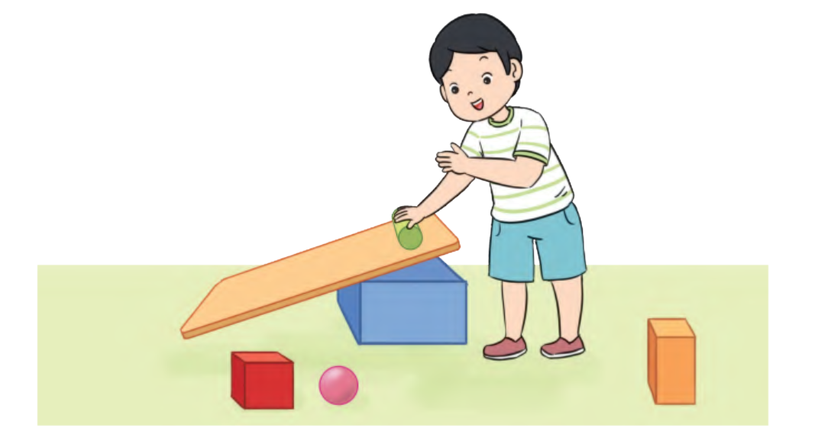
Theo em khối nào lăn được?
2

Slide 12
Mỗi hình sau có bao nhiêu khối trụ? Khối cầu? Khối lập phương? Khối hộp chữ nhật?
3

Slide 13
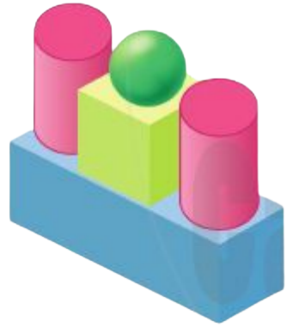
1
1
Hình 1 có:
2 khối trụ
1
2
1 khối cầu
1 khối lập phương
1
1 khối hộp chữ nhật
Hình 1

Slide 14
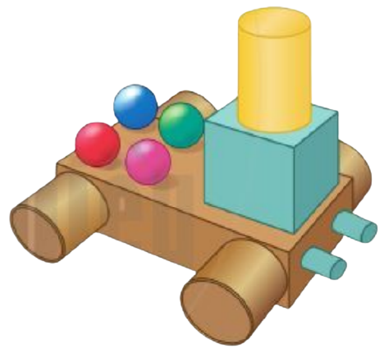
1
2
3
Hình 2 có:
1
4
7 khối trụ
3
2
1
4 khối cầu
1 khối lập phương
7
1
4
1 khối hộp chữ nhật
Hình 2
5
6

Slide 15
Các em hãy sử dụng các hình khối đã học để ghép thành các hình tương tự các hình trên hoặc sáng tạo hình theo ý thích của mình. Sau khi ghép xong, các em hãy giới thiệu với bạn ý tưởng ghép của mình.

Slide 16
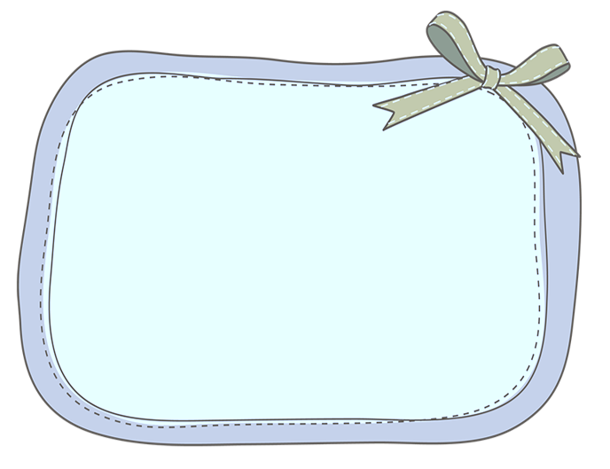
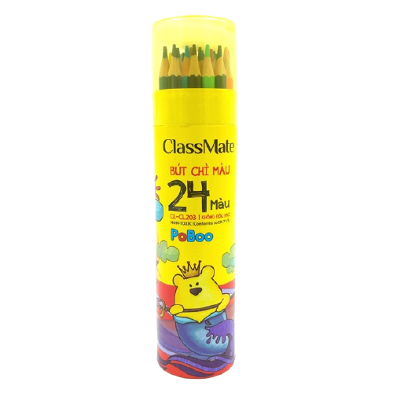
Kể tên một số đồ vật trong thực tế:
4
Hộp bút chì màu có dạng khối trụ
a. Có dạng khối trụ.
b. Có dạng khối cầu.

Slide 17
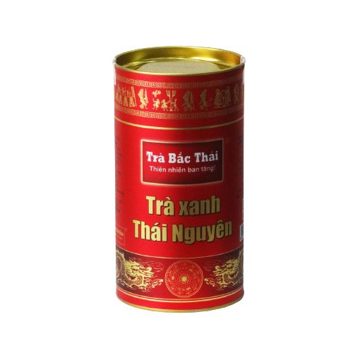
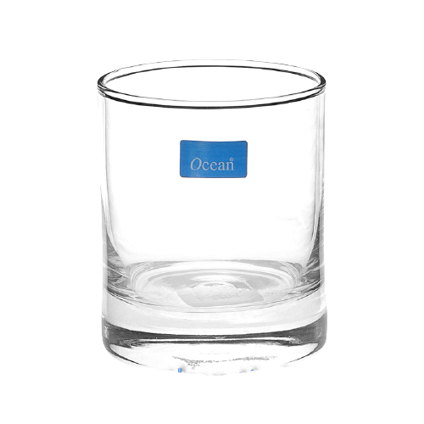
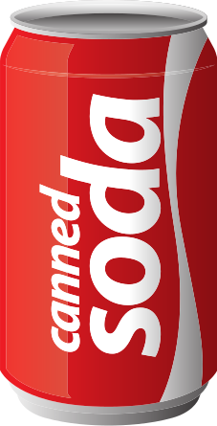
a. Một số đồ vật có dạng khối trụ:
Hộp sữa
Lon nước
Cốc nước
Hộp chè
Ống bơ

Slide 18
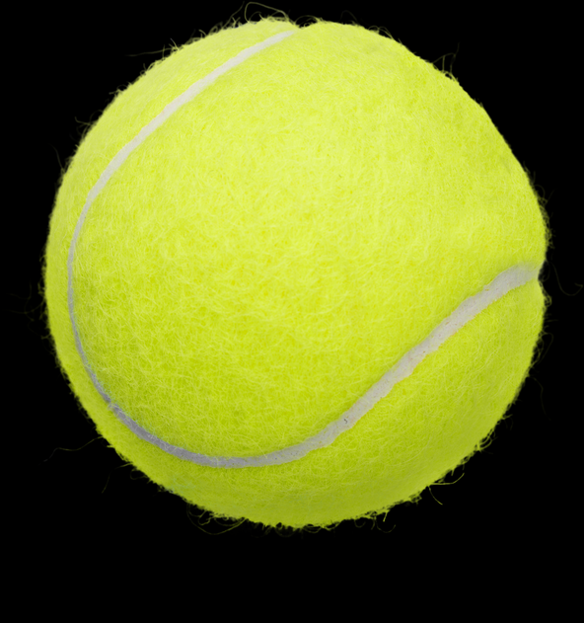
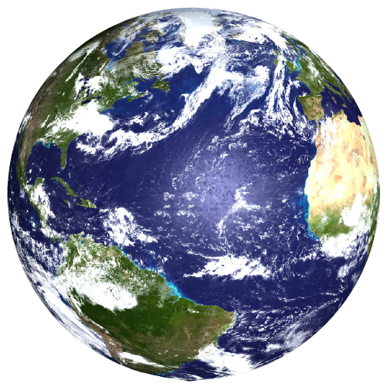
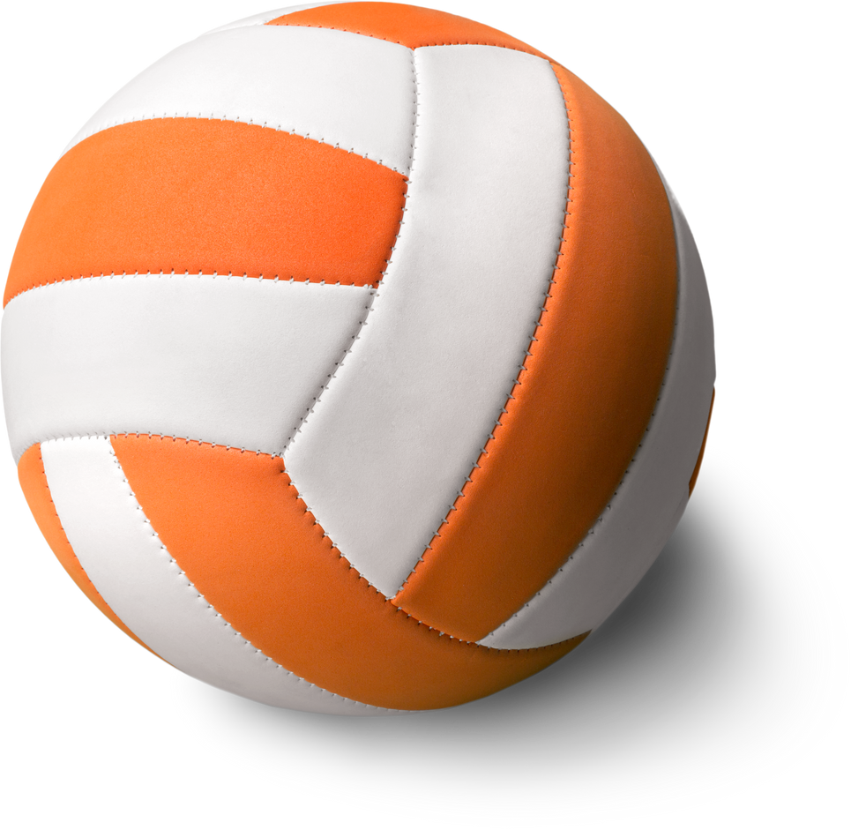
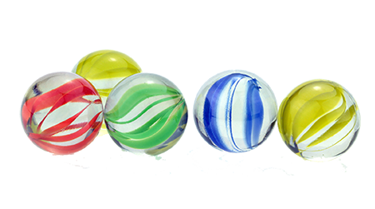
b. Một số đồ vật có dạng khối cầu:
Bóng tennis
Quả địa cầu
Bóng đá
Bóng chuyền
Viên bi

Slide 19
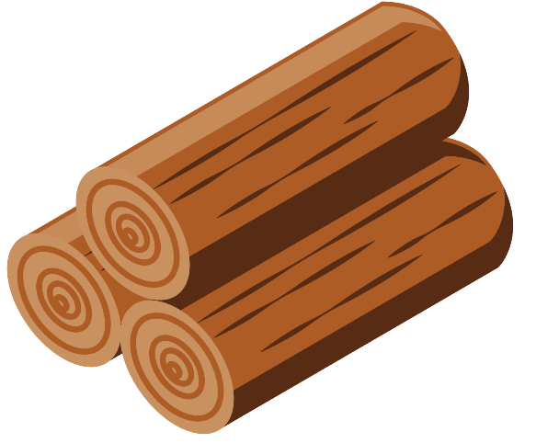
TRÒ CHƠI “AI NHANH AI ĐÚNG”
Luật chơi: Các em hãy phân loại các đồ vật dưới đây xem hình nào có dạng khối trụ và hình nào có dạng khối cầu.

Slide 20
Các đồ vật có dạng khối trụ là
Các đồ vật có dạng khối cầu là

Slide 21
HƯỚNG DẪN VỀ NHÀ
Quan sát những đồ vật xung quanh mình xem những đồ vật nào có dạng khối trụ hoặc khối cầu, những đồ vật nào có dạng khối hộp chữ nhật, khối lập phương
Hoàn thành những bài tập trong vở bài tập.

Slide 22
CẢM ƠN CÁC EM
ĐÃ LẮNG NGHE BÀI GIẢNG!

